Slide 1
BIOINFORMATIKA
INFORMATIKA
BIOINFORMATIKA
BIOLÓGIA
“A valaha élt kutatók 99%-a kortársunk”
Az adatokra is igaz ⇒ információs forradalom

Slide 2
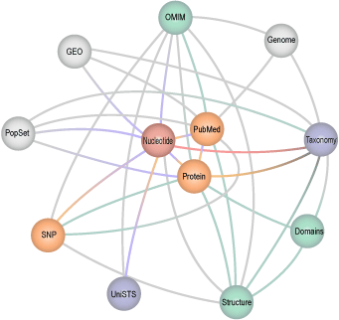
INFORMATIKA
információk megfejtése ⇒ új információk produkálása
adatok feldolgozása, csoportosítása, megjelenítése
adatok harmonizálása
Adatbevitel, adatrendezés ⇒ adatbankok
Adatfeldolgozás, adatmegjelenítés, kiértékelés
⇒ újabb információk ⇒ újabb adatbankok
Adatbankok:
- adatok gyors cseréje
- interaktív kapcsolat az adatbankok és a kutatók között
automatizálás, speciális szoftverek
speciális szaktudás

Slide 3
Pre-bioinformatika, az informácó hordozó megfejtése
1866 Mendel: borsó keresztezési kísérlek
1869 Miescher: lazac sperma DNS tisztítás
öröklődés egységekben
DNS az örökítő anyag
1903 WS Sutton az öröklődési mintázat a kromoszóma sajátságaihoz kapcsolt az osztódás során
citokémia: a kromoszóma DNS-ből és fehérjéből épül fel

Slide 4
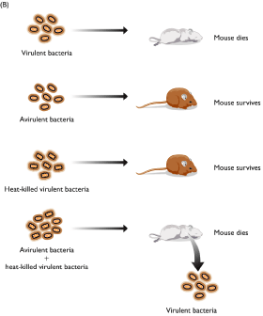

Pre-bioinformatika, az informácó hordozó megfejtése
F. Griffith 1925-1928
Streptococcus pneumoniae
Avery 1944
a transzformáló anyag DNS
egér meghal
virulens baktérium
egér túlél
proteáz
nincs hatás
nem-virulens baktérium
RNáz
nincs hatás
egér túlél
DNáz
inaktivált
hőkezelt baktérium
egér meghal
nem-virulens baktérium
+ hőkezelt baktérium
proteáz szennyeződés?
virulens baktérium
⇒ transzformálási elv

Slide 5


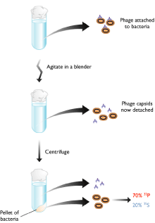
Hershey és Chase 1952
T2 fág
DNS
³²Pjelölt
DNS-ben nincs S, fehérjében nincs P
fehérje burok
³⁵S jelölt
fág DNS
bakteriofág
fágok a baktériumhoz tapadva
fehérje burok
fág DNS
turmixolás
új fágok képződnek
fehérje burok
leválik
baktérium lizál a fágok kiszabadulnak
70% ³²P
20% ³⁵S

Slide 6
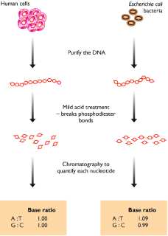
Út a kettős hélixhez, Crick és Watson 1952-1953
Chargaff E.
nukleotid arányok
Biofizikai adatok, víztartalom
Pauling triple hélix
humán sejt
E. coli baktérium
DNS tisztítás
gyenge savas kezelés
foszfodiészter
kötés hidrolízis
Röntgen diffrakciós adatok
Rosalind Franklin és
Maurice Wilkins
fehérje alfa hélix már ismert
kromatográfia és a nukleotidok kvantitálása
Bázis arány
A:T 1.00
G:C 1.00
Bázis arány
A:T 1.09
G:C 0,99

Slide 7
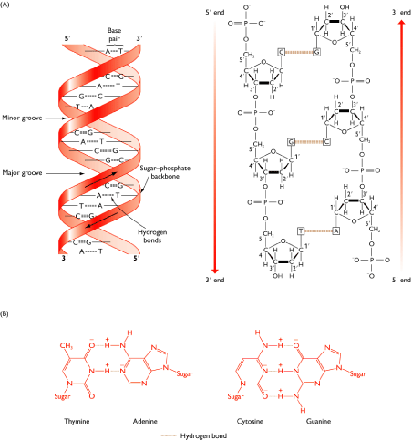
A DNS kettős hélix

Slide 8
 | “A” DNS | “B” DNS | “Z” DNS
hélix típusa | jobb csavar | jobb csavar | bal csavar
hélix átmérő (nm) | 2,37 | 2,55 | 1,84
bázispár hossz (nm) | 0,34 | 0,29 | 0,37
teljes fordulathossz (nm) | 3,4 | 3,2 | 4,5
bp száma/fordulat | 10 | 11 | 12
nagy árok topológiája | széles, mély | szűk, mély | sík
kis árok topológiája | szűk, sekély | széles, sekély | szűk, mély

Slide 9
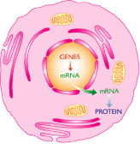
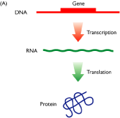
Centrális dogma és a bioinformatika főbb területei a molekuláris biológiában
DNS
Gén
transzkripció, RNS szerkesztés
RNS
transzkriptomika
degradáció
transzláció, poszttranszlációs módosítás
fehérje
proteomika
degradáció
biokémiai aktivitás
metabolikus útvonalak
metabolomika

Slide 10
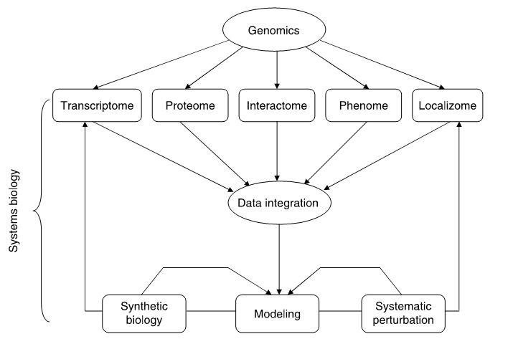
Rendszerbiológia: az “omikák” integrációja

Slide 11
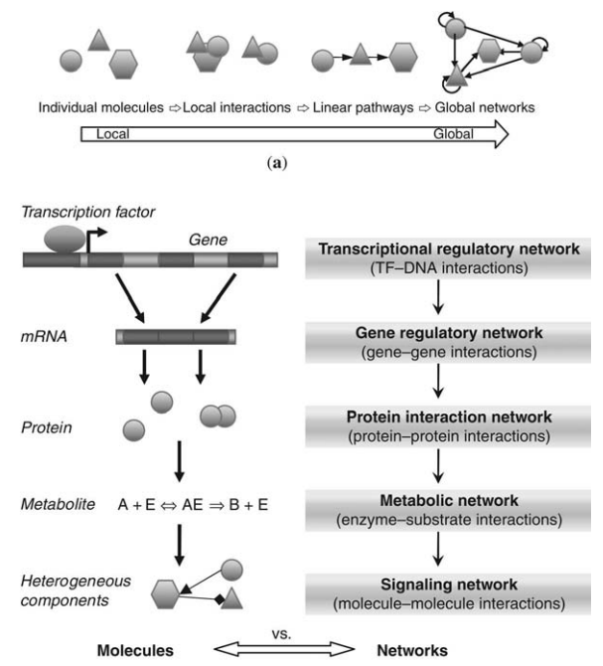
Rendszerbiológia. A sejtek hálózati architektúrája

Slide 12
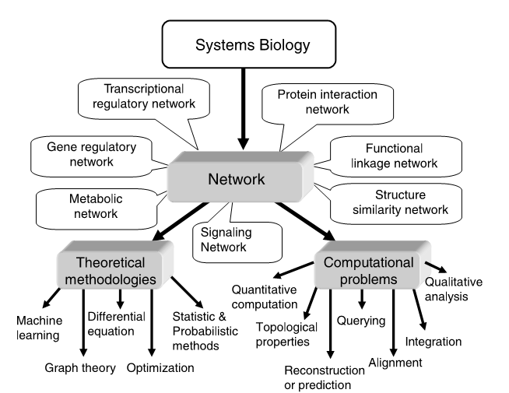
Rendszerbiológiai hálózatok

Slide 13
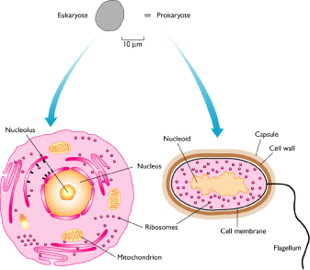
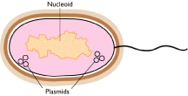
A prokarióta és az eukarióta sejtszerveződés összehasonlítása
eukarióta
prokarióta

Slide 14
Species | Size of genome (Mb) | Approximate number of genes | References
Eukaryotes
Arabidopsis thaliana (plant) | 125 | 25 500 | AGI (2000)
Caenorhabditis elegans (nematode worm) | 97 | 19 000 | CESC (1998)
Drosophila melanogaster (fruit fly) | 180 | 13 600 | Adams et al. (2000)
Homo sapiens (human) | 3200 | 40 000 | IHGSC (2001); Venter et al. (2001)
Saccharomyces cerevisiae (yeast) | 12.1 | 5800 | Goffeau et al. (1996)
Bacteria
Escherichia coli K12 | 4.64 | 4400 | Blattner et al. (1997)
Mycobacterium tuberculosis H37Rv | 4.41 | 4000 | Cole et al. (1998)
Mycoplasma genitalium | 0.58 | 500 | Fraser et al. (1995)
Pseudomonas aeruginosa PA01 | 6.26 | 5700 | Stover et al. (2000)
Streptococcus pneumoniae | 2.16 | 2300 | Tettelin et al. (2001)
Vibrio cholerae El Tor N16961 | 4.03 | 4000 | Heidelberg et al. (2000)
Yersinia pestis CO92 | 4.65 | 4100 | Parkhill et al. (2001)
Archaea
Archaeoglobus fulgidus | 2.18 | 2500 | Klenk et al. (1997)
Methanococcus jannaschii | 1.66 | 1750 | Bult et al. (1996)
Eukarióta
Bacteria
Archaeacteria

Slide 15
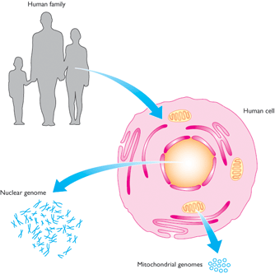
Az emberi genetikai állomány
emberi család
emberi sejt
sejtmag genom
mitokondriális genom
22 autoszóma
2 szex kromoszóma

Slide 16
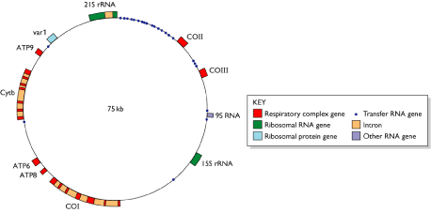
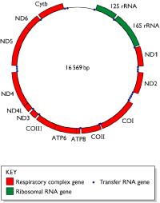
A humán és élesztő mitokondriális genom
respirációs komplex génjei
intronok
egyéb RNS gén
riboszómális RNS gének
riboszómális protein gének
transfer RNS gén

Slide 17
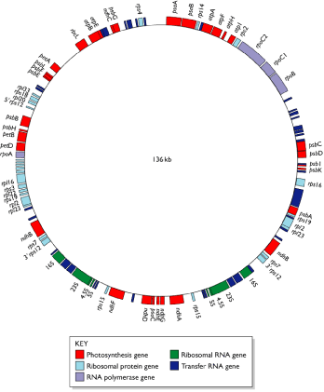
Másik extrakromoszómális elem növényekben: kloroplaszt
A rizs kloroplasztjának genomja
136 kb
fotoszintézis gének
transzfer RNS gének
riboszómális protein gének
RNS polimeráz gén
riboszómális RNS gének

Slide 18
Species | Type of organism | Genome size (kb)
Mitochondrial genomes
Plasmodium falciparum | Protozoan (malaria parasite) | 6
Chlamydomonas reinhardtii | Green alga | 16
Mus musculus | Vertebrate (mouse) | 16
Homo sapiens | Vertebrate (human) | 17
Metridium senile | Invertebrate (sea anemone) | 17
Drosophila melanogaster | Invertebrate (fruit fly) | 19
Chondrus crispus | Red alga | 26
Aspergillus nidulans | Ascomycete fungus | 33
Reclinomonas americana | Protozoa | 69
Saccharomyces cerevisiae | Yeast | 75
Suillus grisellus | Basidiomycete fungus | 121
Brassica oleracea | Flowering plant (cabbage) | 160
Arabidopsis thaliana | Flowering plant (vetch) | 367
Zea mays | Flowering plant (maize) | 570
Cucumis melo | Flowering plant (melon) | 2500
Chloroplast genomes
Pisum sativum | Flowering plant (pea) | 120
Marchantia polymorpha | Liverwort | 121
Oryza sativa | Flowering plant (rice) | 136
Nicotiana tabacum | Flowering plant (tobacco) | 156
Chlamydomonas reinhardtii | Green alga | 195

Slide 19
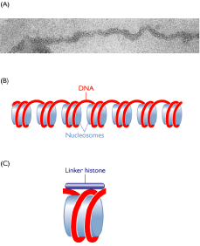
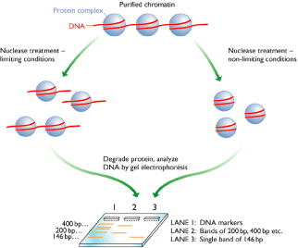

A DNS pakolódása kromoszómákban
tisztított kromatin
protein komplex
DNS
korlátozott nukleáz kezelés
korlátozás nélküli nukleáz kezelés
fehérje degradáció
DNS gélelektroforézis

Slide 20

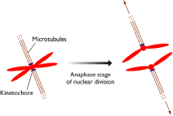

Kromoszóma elemek
Minikromoszóma: rövid, géngazdag
Makrokromoszóma: hosszú, génszegény
B kromoszóma: nem univerzális kromoszóma
Holocentrikus kromoszóma:
nem egyedi centromer, többszörös kinetochore
Centromer is tartalmaz gént

Slide 21
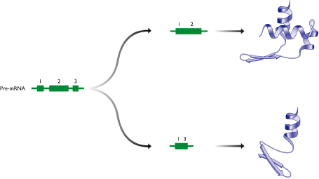
Eukarióta gének szerkezete
exon intron exon
szabályozó elemek
upstream
downstream
biológiai információ (kódoló régió) kezdete
biológiai információ (kódoló régió) vége
altenatív splicing
egymásba ágyazott gének
neurofibromatosis type I gene
exons
introns
OGMP EVI2B EVI2A

Slide 22
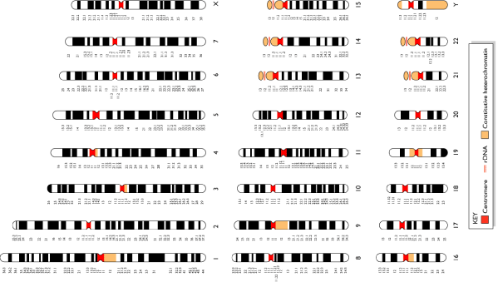
A gének eloszlása nem egyenletes
Staining techniques used to produce chromosome banding patterns
Technique Procedure Banding pattern
G-banding Mild proteolysis followed by staining with Giemsa Dark bands are AT-rich
Pale bands are GC-rich
R-banding Heat denaturation followed by staining with Giemsa Dark bands are GC-rich
Pale bands are AT-rich
Q-banding Stain with quinacrine Dark bands are AT-rich
Pale bands are GC-rich
C-banding Denature with barium hydroxide and Dark bands contain constitutive
then stain with Giemsa heterochromatin

Slide 23
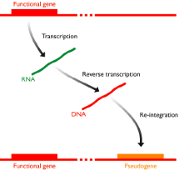

“Abnormális” genetikai elemek
Pszeudogének keletkezése
A. Processzált pszeudogén
B.
funkcionális gén
funkcionális gén
transzkripció
reverz transzkripció
RNS
DNS
új integráció
csonka gén
génfragment
funkcionális gén pszeudogén
a kódoló régió is sérült
nincs szabályozó régió
konvencionális pszeudogén: funkcióvesztéses mutáció

Slide 24
ISMÉTLŐDŐ SZEKVENCIÁK A GENOMOKBAN
1 kromoszóma
mikroszatellitek
(short tandem repeat, STR)
< 13 bp repeat, < 150 bp hossz:
pl. CACACACACACA
átlagosan minden 2 kb tartalmaz
miniszatellitek
25 bp repeat, < 20 kbp hossz
Genetikai profil analízisére alkalmasak
interspersed repeats
2 kromoszóma
tandem repeated DNA
Long Interspersed Nuclear Elements: LINE
Short Interspersed Nuclear Elements: SINE

Slide 25
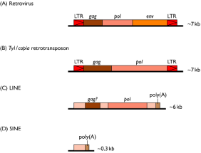
Retroelemek és retrotranszpozíció
retrotransposon
transzkripció
reverz transzkripció
RNS
DNS
új integráció
retrotransposon retrotransposon kópia

Slide 26
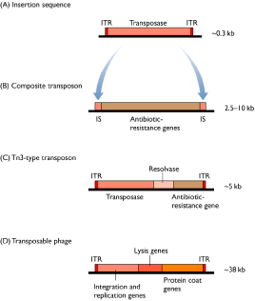
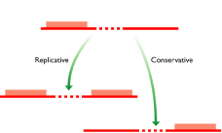
DNS transpozonok
replikatív
konzervatív
eukariótákban a retrotranszpozon a jellemzőbb

Slide 27
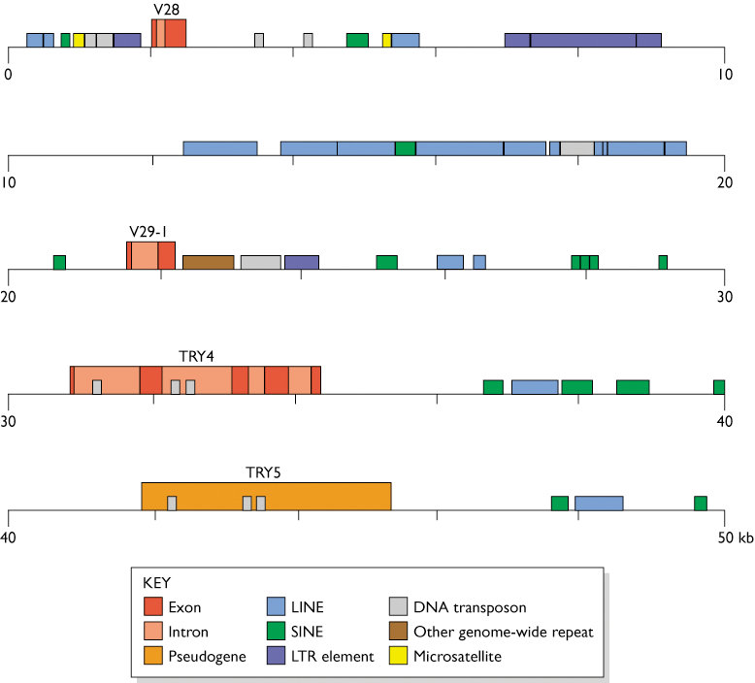
A HUMÁN GENOM EGY SZEGMENSE

Slide 28
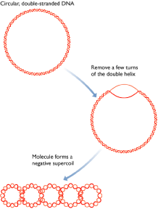
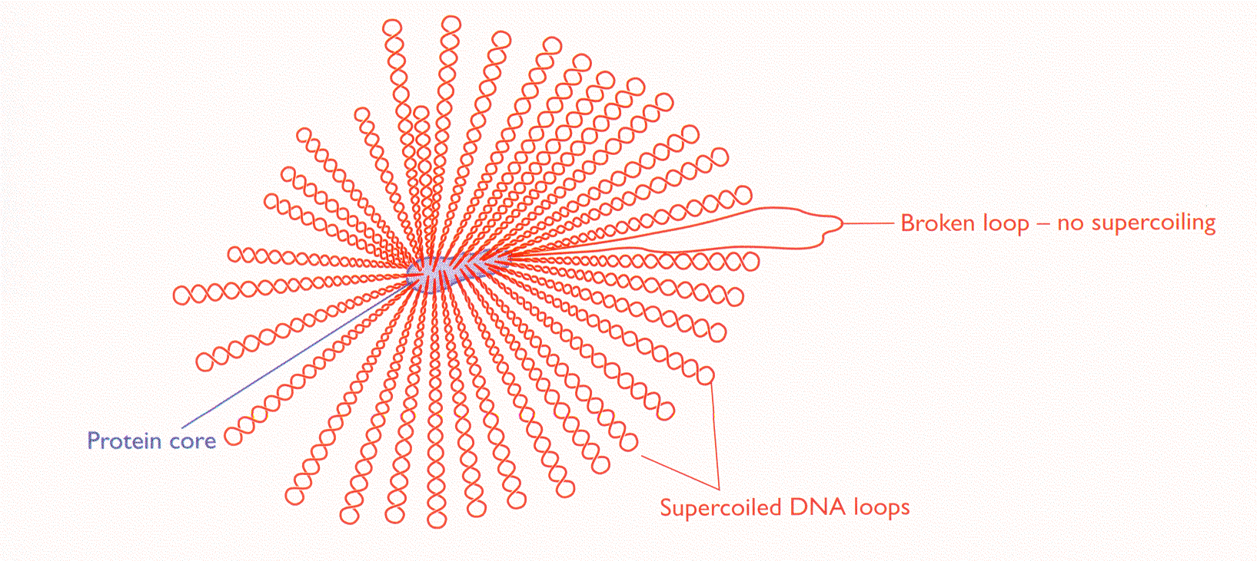
A prokarióta genom szerkezete
cirkuláris kétszálú DNS
Az E. coli nucleoidjának modell szerkezete
néhány fordulat kettős hélix megbomlása
negatív szupertekeredett struktúra

Slide 29
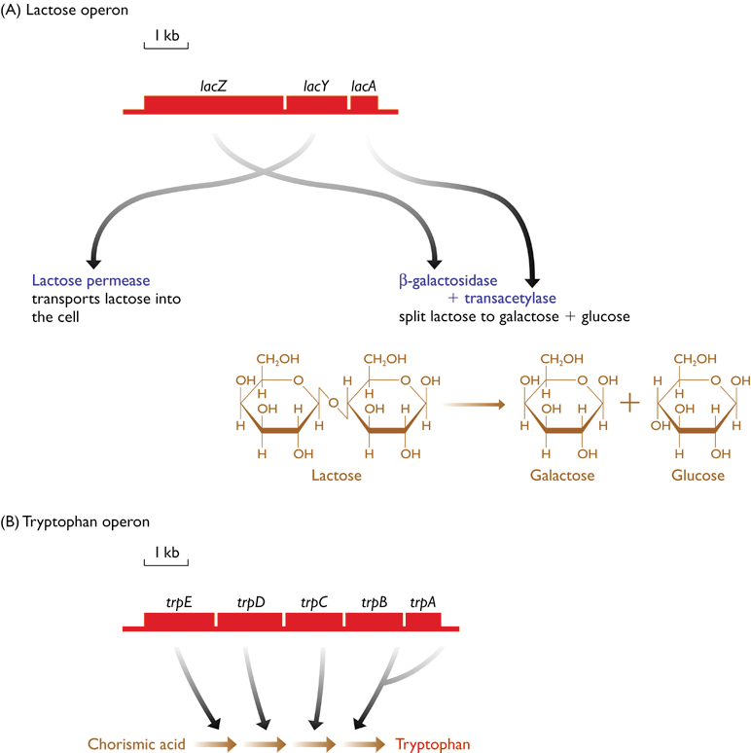
Prokarióta gének felépítése, policisztronos struktúra

Slide 30
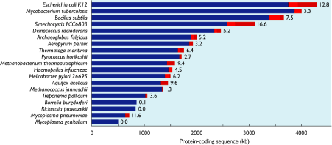
A laterális géntranszfer szerepe különböző porkariótákban

Slide 31
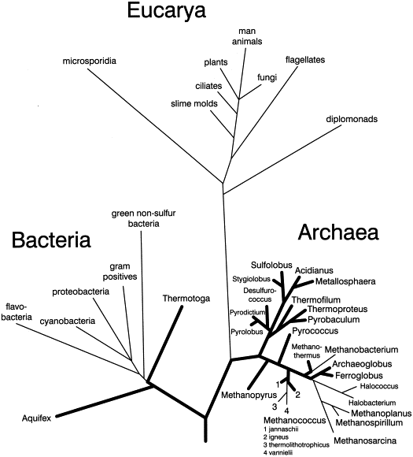
Evolúciós törzsfa
Archaeák:
Carl Woese: - 1977.
- 16S rRNS szekvenciák
→ univerzális filogenetikai törzsfa
Archaebaktériumok:
Eubaktérium-szerű tulajdonságok:
- sejtszerveződés
- sejtciklus
- fő metabolikus utak
- cirkuláris kromoszóma, replikáció
- policisztronos operonok
- Shine- Dalgarno szekvenciák (SD)
transzkripció és transzláció öszekapcsolt
génexpresszió szabályozás (regulátor fehérjék)
Eukarióta-szerű tulajdonságok:
transzkripció, transzláció:
- promóter elemek: TATA-box (-30)
- transzkripciós faktorok: TBP és TFB
RNS polimeráz sok alegységes (~12)
riboszómák: 70S → 16S, 23S, 5S
de: eukariótákéhoz hasonló riboszómális fehérjék
- transzlációs faktorok
- intronok,
- kis nukleoláris RNS szerű molekulák (snoRNS)
- hiszton fehérjék (erősen bázikusak)
→ nukleoszómák (kis árok)
- hősokk fehérjék (Hsp60)
- citoplazmában chaperonok

Slide 32
DNS MANIPULÁCIÓ
számítógéppel
Clone Manager
Vector NTI
Lasergene/DNASTAR

Slide 33
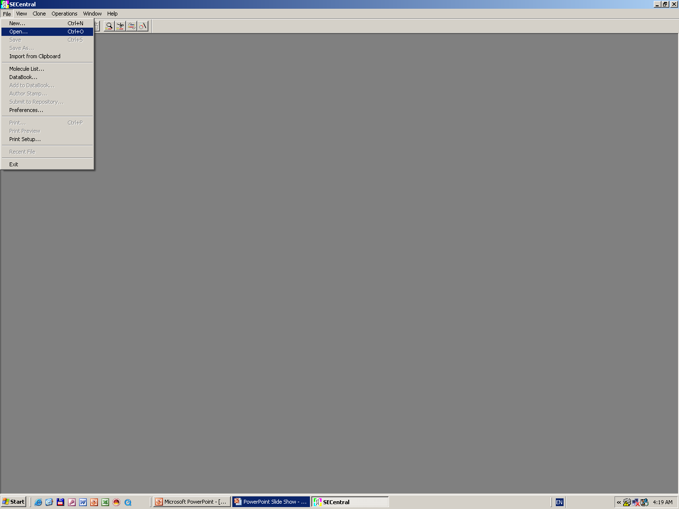
Clone Manager 6

Slide 34
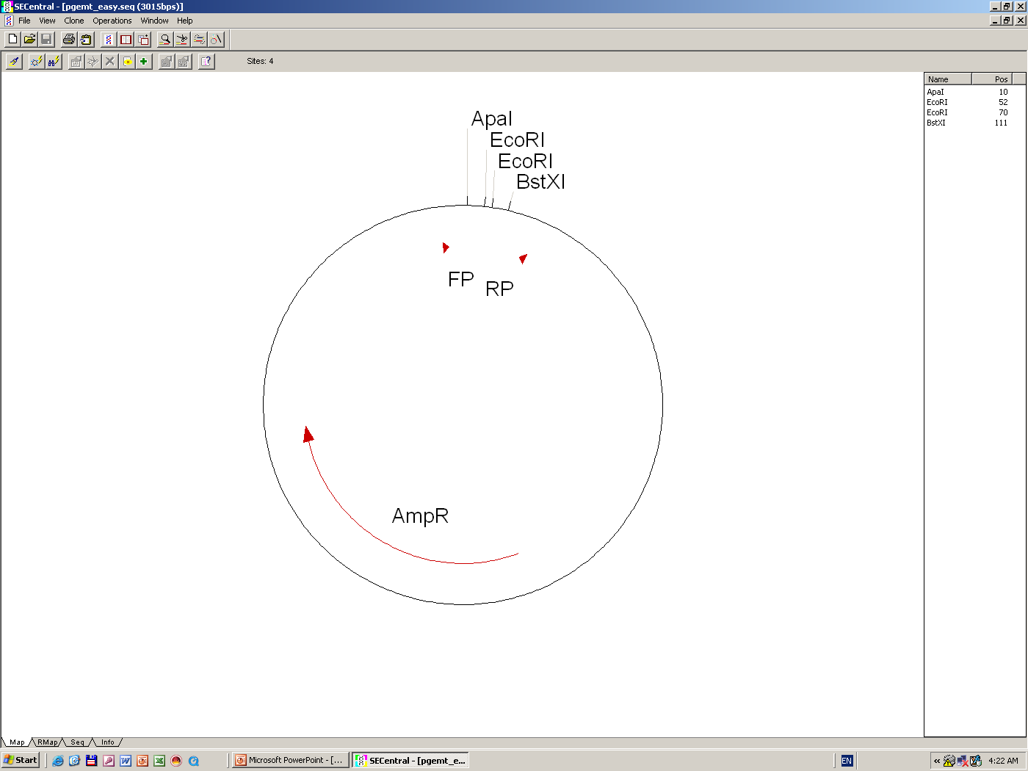

Slide 35
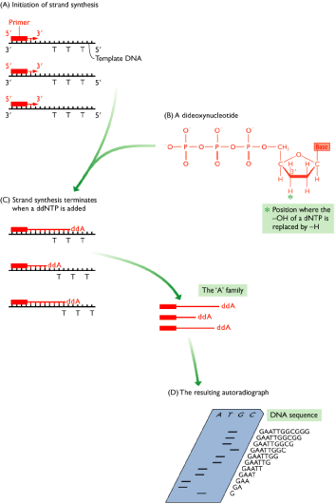
+
DNS szekvenálás SANGER szerint

Slide 36
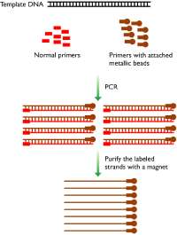
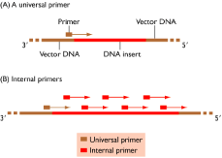
KLASSZIKUS DNS SZEKVENÁLÁS PCR TERMÉKEN VAGY KLÓNOZÓ VEKTORBAN

Slide 37
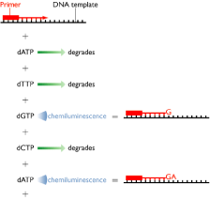
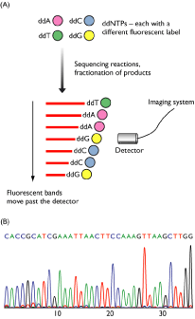
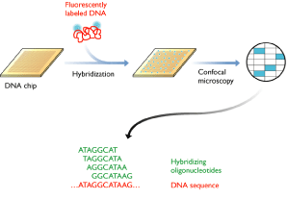
Szekvenálási stratégiák
Automata, Sanger-alapú
piroszekvenálás
Chip-alapú

Slide 38
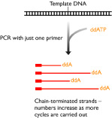
A PCR ALAPÚ SZEKVENÁLÁS SÉMÁJA
TEMPLÁT DNS
PCR egy primerrel
a terminálódott láncok száma a ciklus számmal növekszik
a hiba nem amplifikálódik

Slide 39
AZ AUTOMATA DNS SZEKVENÁLÁS ELVE

Slide 40
AZ AUTOMATA SZEKVÁNÁLÓ
A SZEKVENCIÁK MANUÁLIS ELLENŐRZÉSE
Pl.
Bioedit
Chromas

Slide 41
A PIROSZEKVENÁLÁS ELVE
nucleisidase
pirofoszfát
sulfurylase
nincs gélelektroforézis

Slide 42
CHIP ALAPÚ DNS SZEKVENÁLÁS
OLIGOOKTEMEREK MINDEN KOMBINÁCIÓJA LEKÖTVE HORDOZÓRA
PROBLÉMA: EGY 8-AS ISMÉTLŐDŐ SZEKVENCIA ÖSSZEZAVARJA A KÉPET

Slide 43
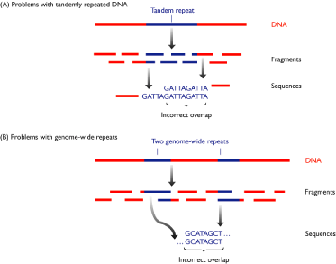
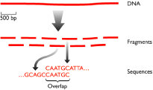
Genom szekvenálási stratégiák
Shot gun
Primer séta

Slide 44
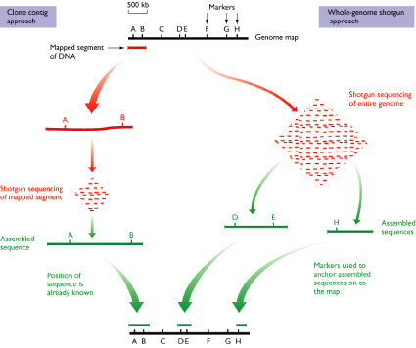
Alternatív shot gun stratégiák
térképezés:
- genetikai: gének, tulajdonságok pozícionálása
- fizikai: szekvenciák, gének rendeződése

Slide 45
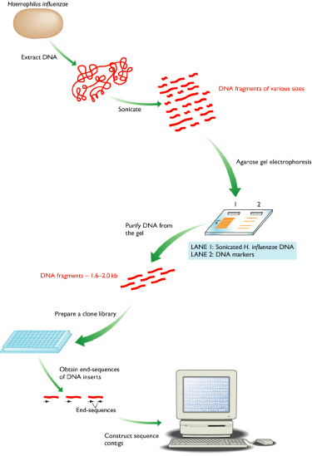
Bakteriális shot gun könyvtár készítése

Slide 46
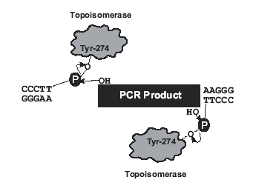
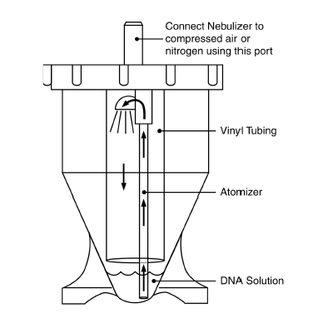
Preparation of shotgun library
E. coli
chromosomal DNA
transformation
electroporation
2-3,5 kb fragments
blunting the ends
broken DNA fragments
dephosphorylation
Preparative gel electrophoresis

Slide 47
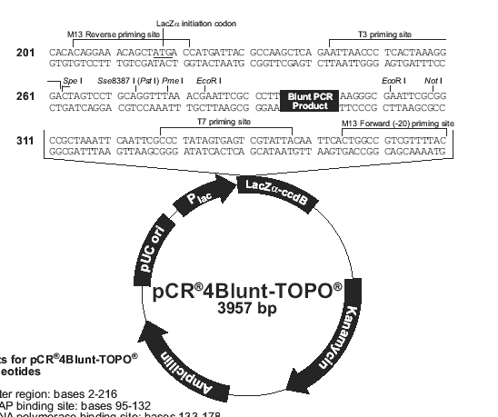
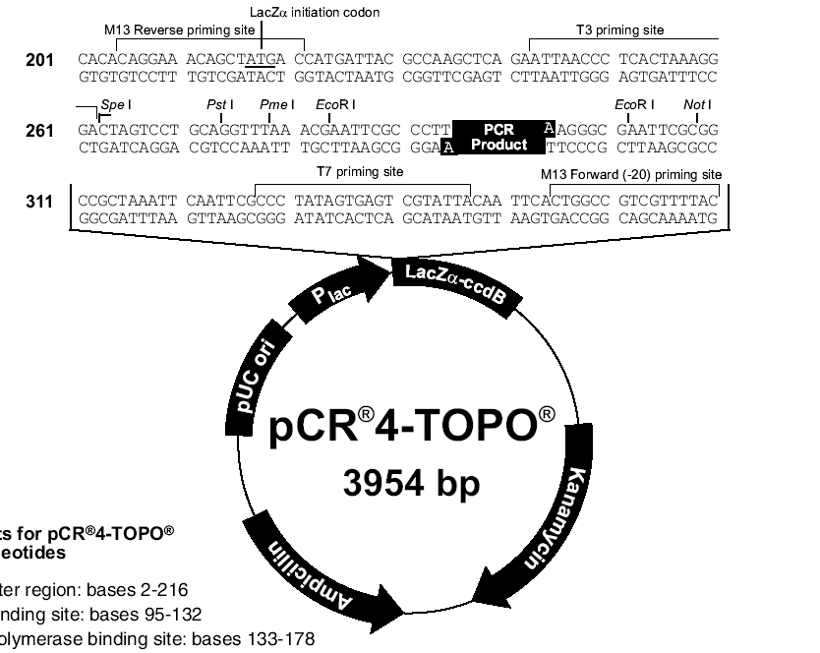
Pozitív szelekciós vektorok shotgun könyvtár késztéséhez

Slide 48
A szekvenciák feldolgozása
szekvenciaanalízis
ellenőrzés, validáció
Phrap
SeqMan/DNASTAR
STADEN programcsomag
vektor és egyéb szennyező szekvenciák eltávolítása
Vector_clipping
gyenge minőségű szekvenciák eltávolítása
Phrap
átfedő fragmentumokból kontigok összerakása
Phred

Slide 49
Szekvenciák kontigokba rendezése, Példa
S19T7
S12SK
S19SK
S148O20
S148O22
S11T7
S148O15
S148O7
SC110T7
SC110SK
S148O17
S17SK
S148019
S148O13
S148O12
S17T7
S148O8
S148O10
S13SK
S148SK
S11SK
S148O11
S148O9
S148O18
S12T7
S148T7
S148O14
S13T7
S16SK
S18SK
S14SK
S148O21
orf1
pcaB
orf2
macA
orf-3
pcaH
pcaG
2000
4000
6000
pSC1/1
pSC1/2
pSC1/3
pSC1/8
pSC1/10
PSC148
(7405 bps)
pSC1/4
pSC1/6

Slide 50
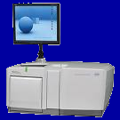
Genome sequencers
454/Roche

Slide 51
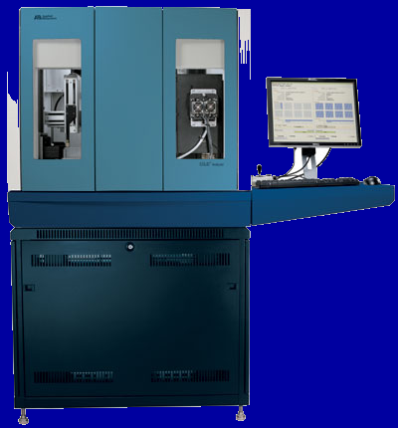
SolidTM System
Applied Biosystems

Slide 52

SOLEXA
ILLUMINA
http://www.solexa.com/technology/sequencing_technology.ilmn

